Slide 1
MEETKUNDE
herhaling leerstof
1e jaar & basisonderwijs

Slide 2
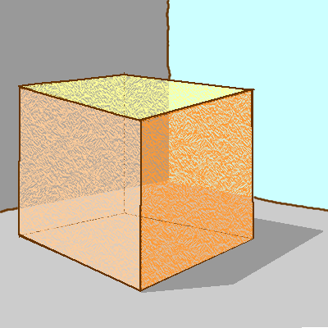

Slide 3
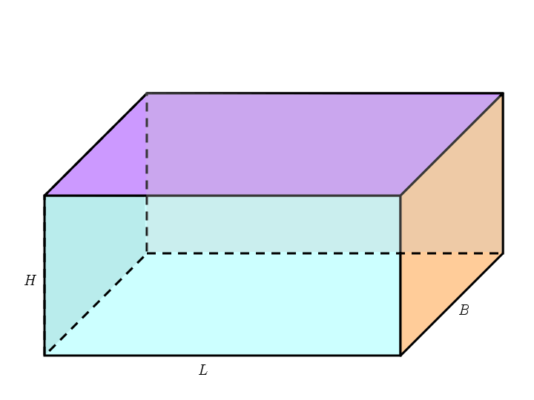

Slide 4
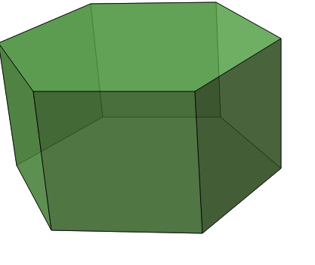

Slide 5
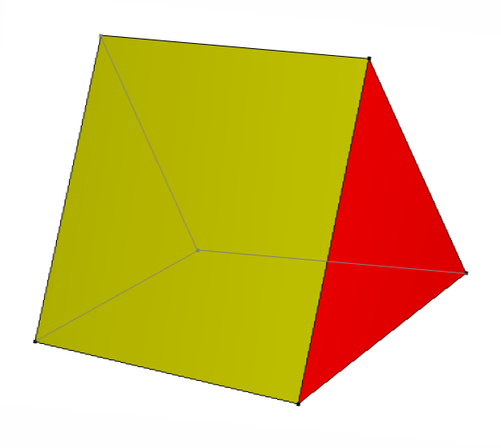

Slide 6
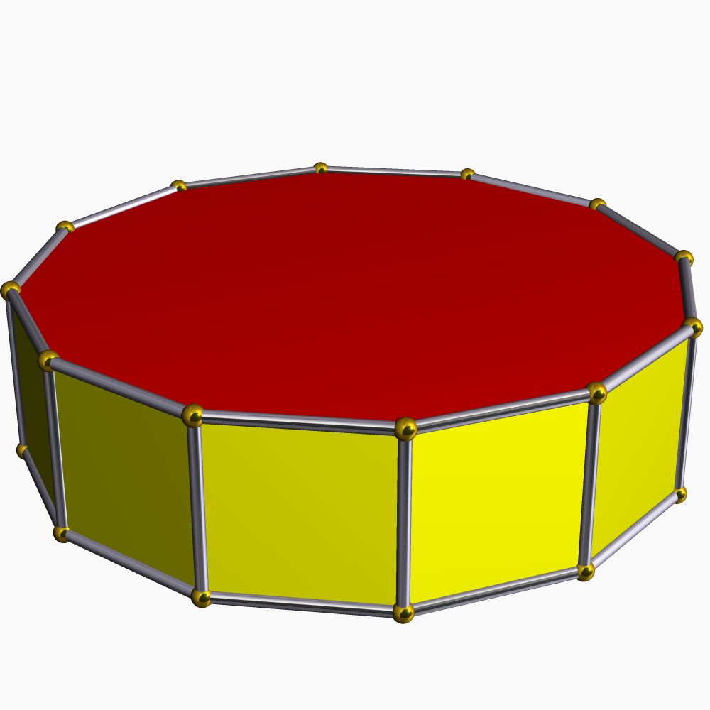

Slide 7
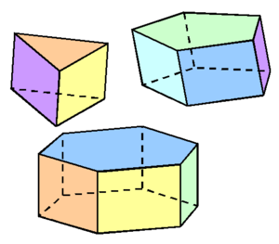

Slide 8


Slide 9
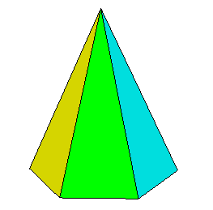

Slide 10
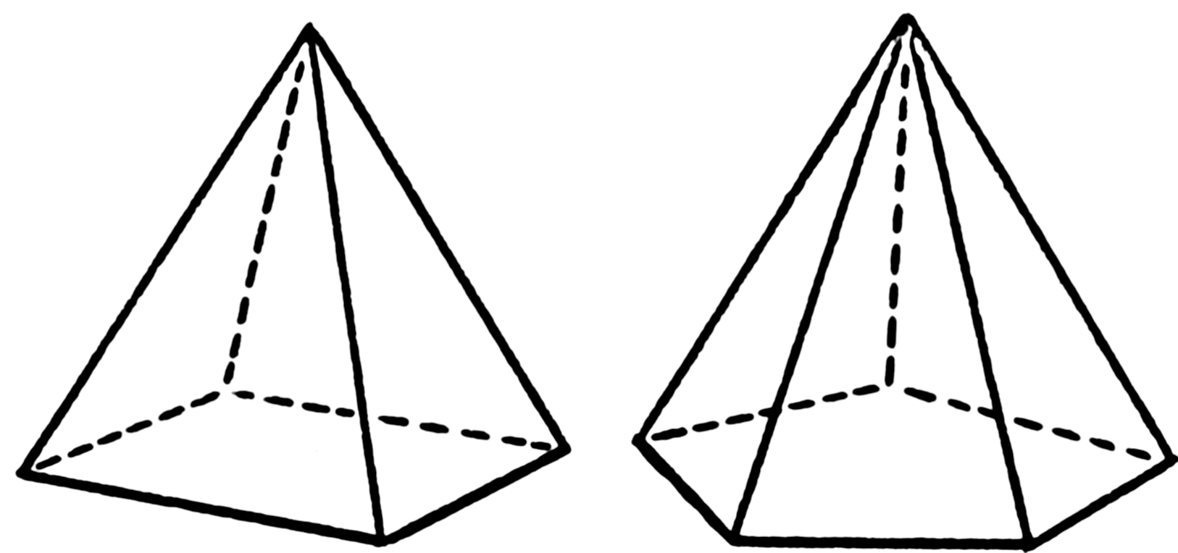

Slide 11
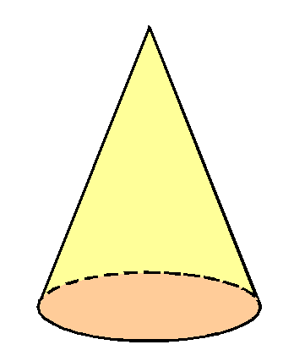

Slide 12


Slide 23
Wiskundige notaties
AB
rechte door punten A en B
[AB]
lijnstuk met
grenspunten A & B
[AB
halfrechte met grenspunt A
|AB|
lengte van lijnstuk [AB]
of: afstand tussen A en B

Slide 24
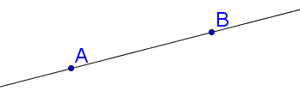


Wiskundige notaties
AB
a
[AB]
[AB
|AB|
vb: 5 cm

Slide 25
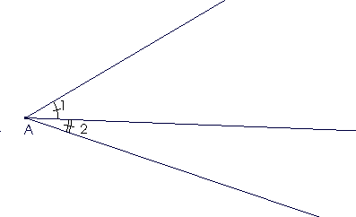
Hoeken
B .
. C
. D
Â = hoek met hoekpunt A
Â₁
= BÂC
Â₂
= CÂD

Slide 26
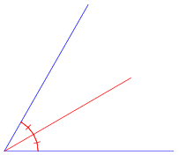
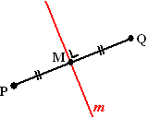
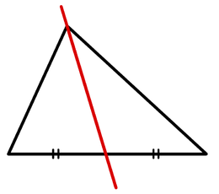
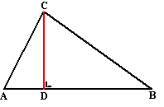
Merkwaardige rechten
deellijn of bissectrice
middelloodlijn
zwaartelijn
hoogtelijn

Slide 27
Afstand van een punt tot een rechte
a
|Ba| = ?
L
. B

Slide 28
DE CIRKEL
A =
middelpunt
r
r =
straal
A .
[BC] =
koorde
C
B
NOTATIE?
c_{(A,r)}

Slide 29
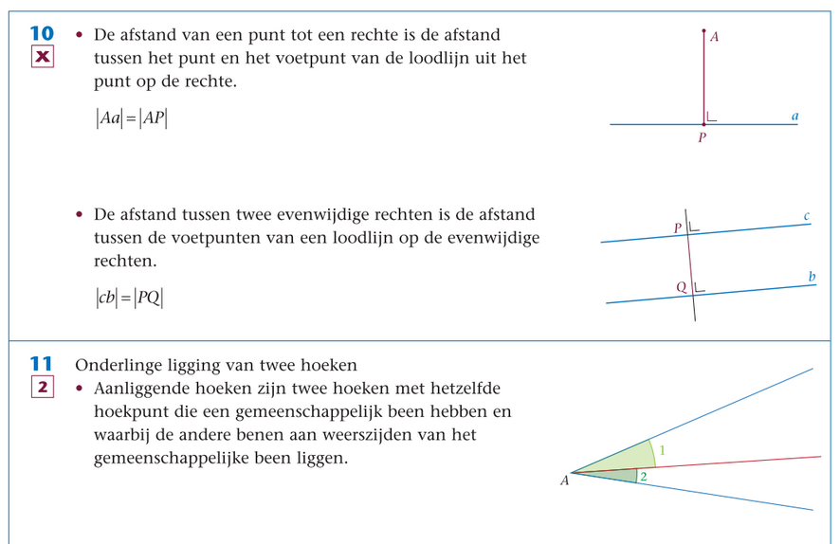
Alle leerstof van vorig schooljaar vind je terug
in de samenvatting WERKBOEK blz. 9 → 23
Leerstof vorig schooljaar
Nieuwe leerstof

Slide 30
Allé!
Me goan d’ran
begun’n!

